Slide 1


Arey Film Production
2020

Slide 2

Авторы: Денис Кораблев, Игорь Забудский, Людмила Русанова. Рабочее название: «Коворкинг»
Жанр: Ситком
Логлайн: Молодой инженер-программист ищет инвестора для проекта всей своей жизни – космической капсулы анабиоза. И в совершенно нелепой ситуации он его находит. Но, прежде чем приступить к реализации мечты, инженер-программист должен создать приспособление, приучающее кота ходить в лоток.
2020

Slide 3

Синопсис:
История о работчиках IT-сферы и их жизни. Все события разворачиваются вокруг проекта, который подворачивается героям совершенно случайно.
Главный герой - Юра продвигает проект капсулы анабиоза для космического шатла, но инвесторы, к которым он обращается, попросту его отшивают. Друг Юры и сосед по коворкингу - Макс, постоянно прикалывается над Юрой, и в шутку рекомендует обратиться с вопросом инвестирования к бизнесмену Петру Марковичу. В это же время у Петра Марковича возникают семейные проблемы - кот его возлюбленной нагадил на дорогущий ковер, а робот-пылесос размазал всё это «безобразие» по ковру и по всему дому. Это было последней каплей терпения Петра Марковича, но он не может избавиться от животного. Бизнесмен решает профинансировать проект, который усмирит кота и приучит гадить в отведенном для этого месте. Петр Маркович и Юра договариваются о сотрудничестве на условиях «сначала кот, а потом космическая капсула». Макс сначала не верит Юре, что его будет финансировать Петр Маркович и, по приколу, помогает набрать команду неудачников для реализации этого проекта…
2020

Slide 4
Уникальность ситкома:
1. Данный сериал является первым сериалом про IT-сферу на постсоветском пространстве.
2. Главный герой - Макс, ведет собственный влог в социальной сети, который является реальным. Макс освещает различные истории, происходящие в сериале, околоайтишные темы и прочие жизненные ситуации. Актер делает это от имени героя сериала, одновременно комментируя и общаясь с подписчиками. Т.е. у реальных людей будет возможность пообщаться с героем сериала посредством социальной сети.
3. Сериал адаптивен к актуальным темам
4. Планируется привлечение известных блогеров в актерский состав сериала.
2020

Slide 5

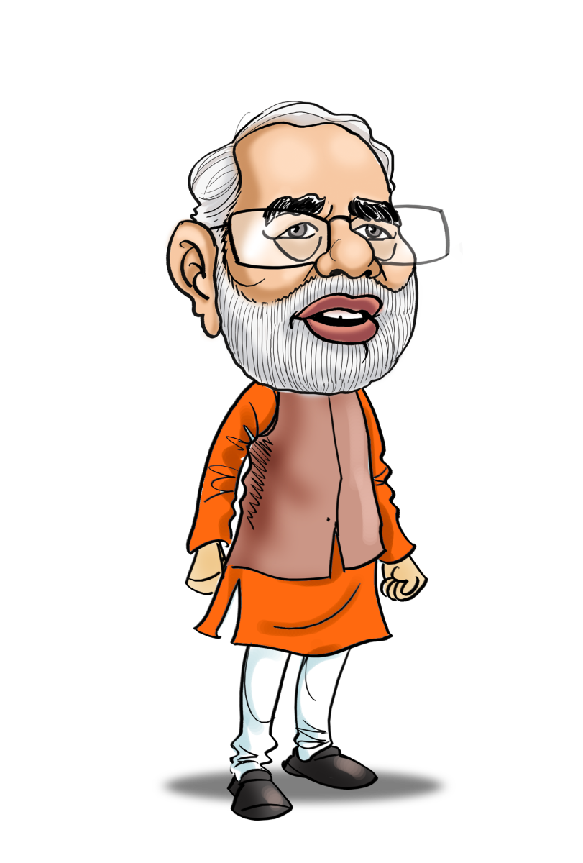

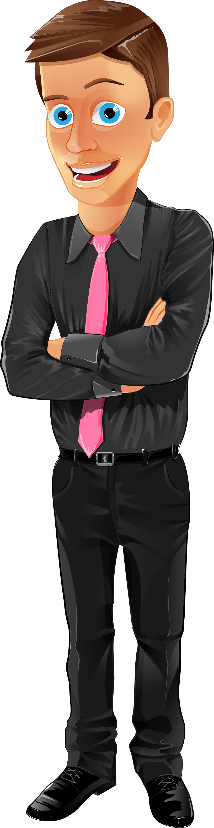

Герои В ситкоме 4 основных героя, которые и являются участниками (заложниками) ситуаций. Юра, Макс, Петр Маркович, Вероника.
2020

Slide 6
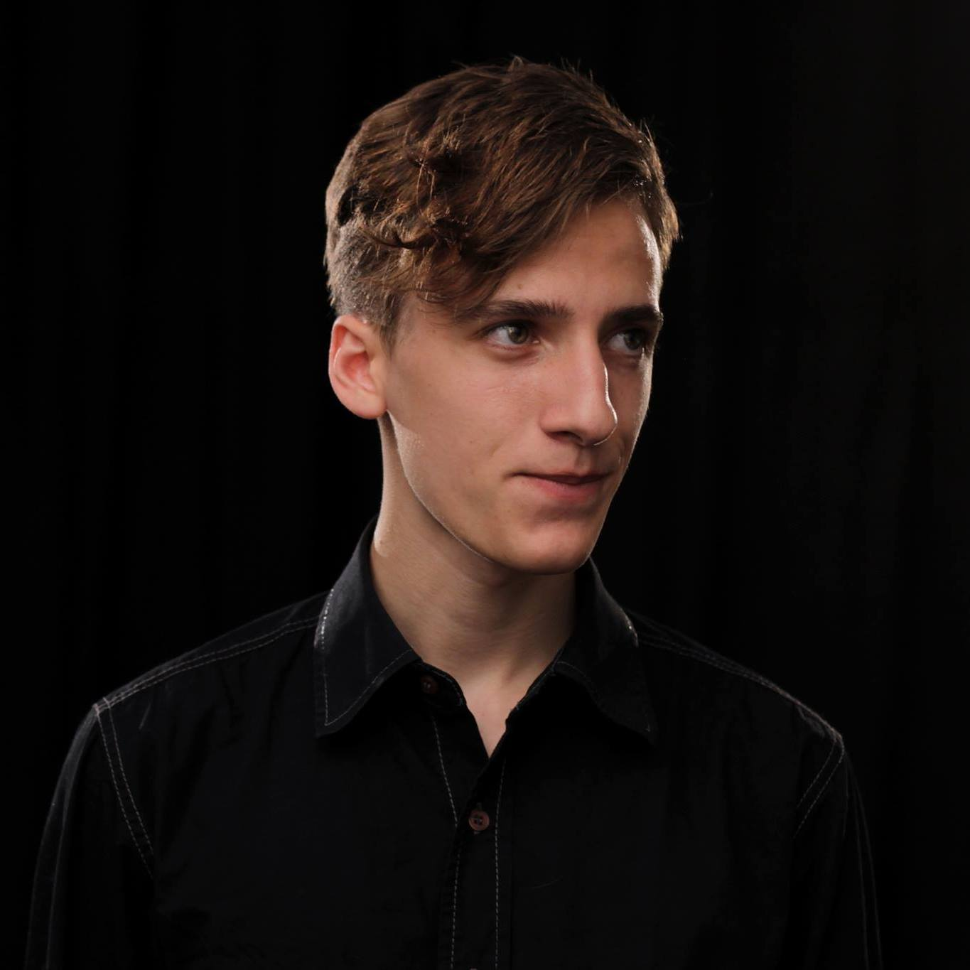
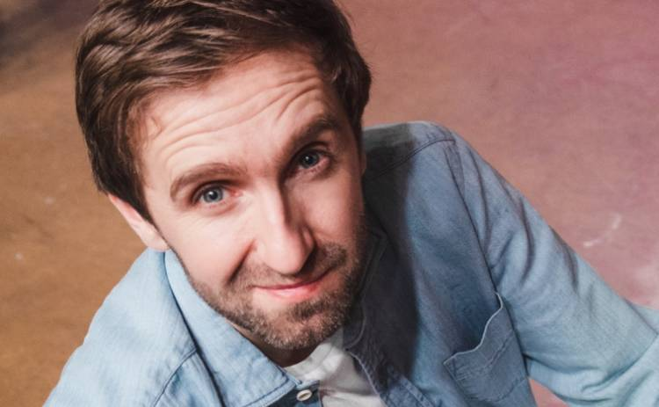

ДРИМ КАСТ
Герои - Юра (24 года, руководитель проекта)
Маркиян Мирошниченко
Юрий Громовой
2020

Slide 7
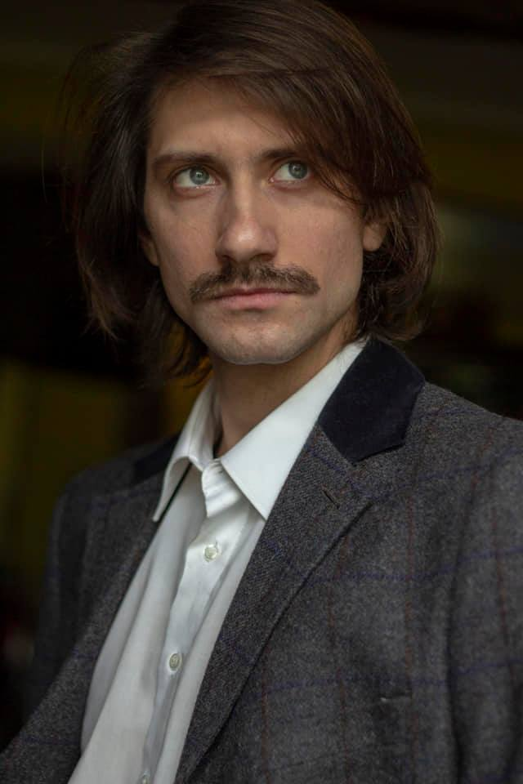
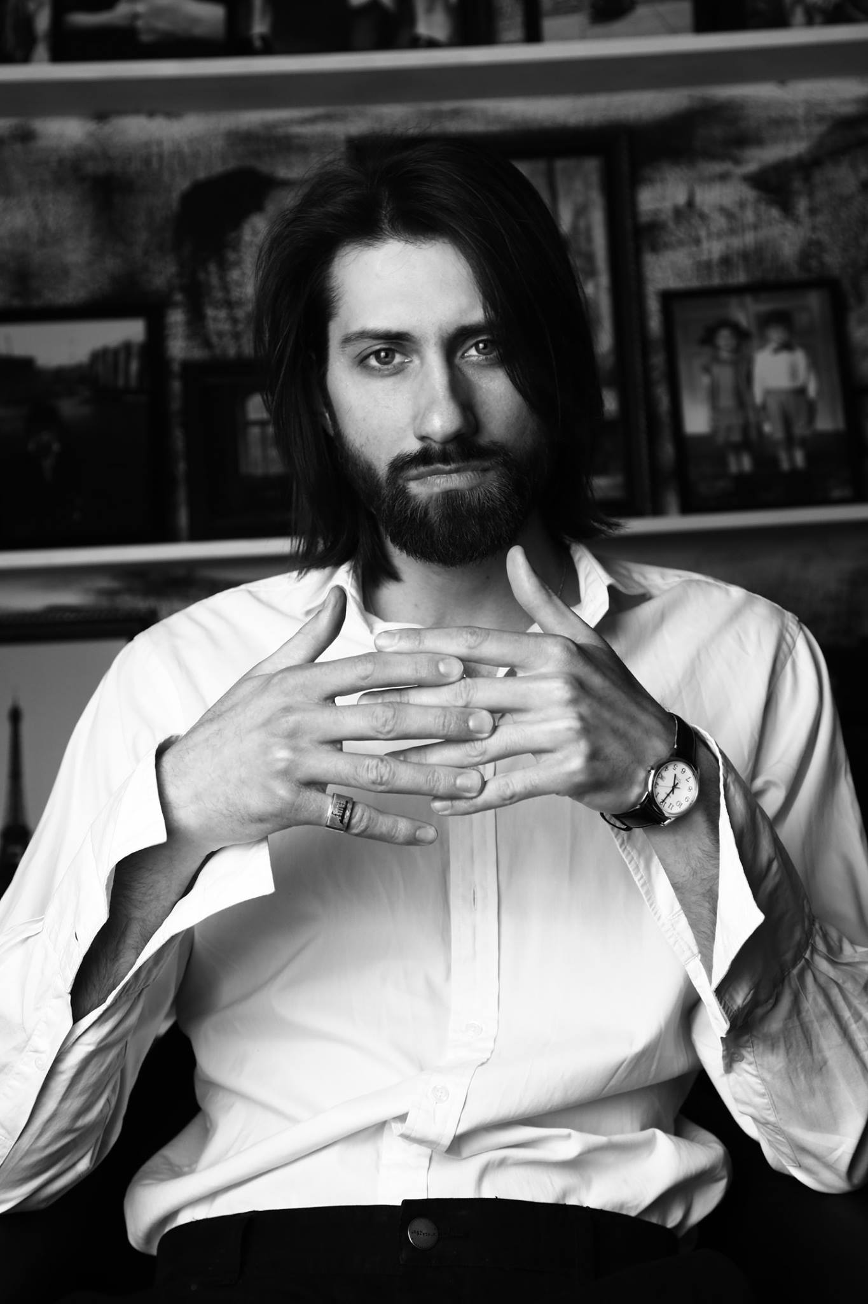
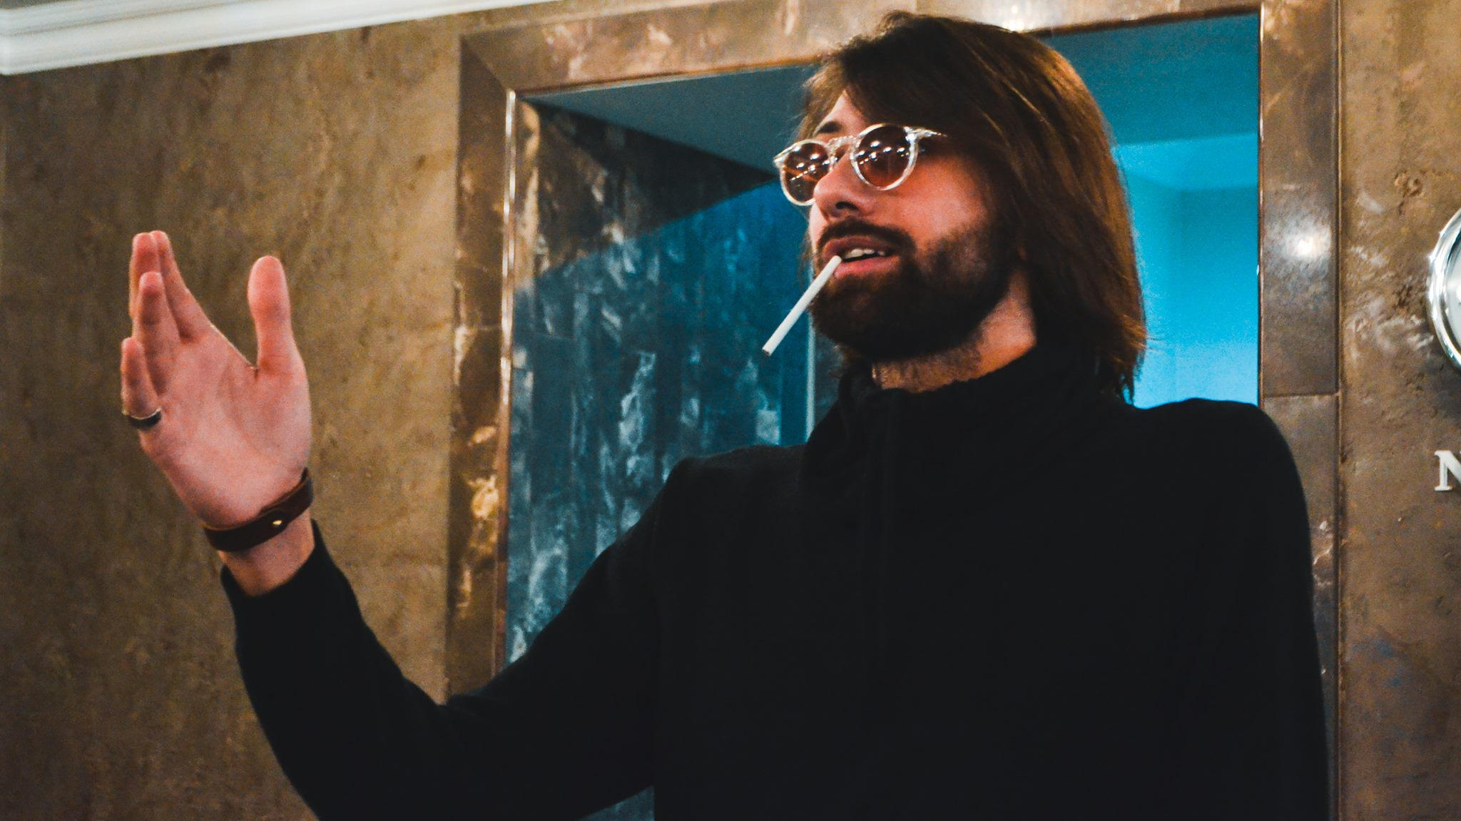

ДРИМ КАСТ
Герои - Макс (25 лет, разработчик)
Сергей Волосовец
2020

Slide 8
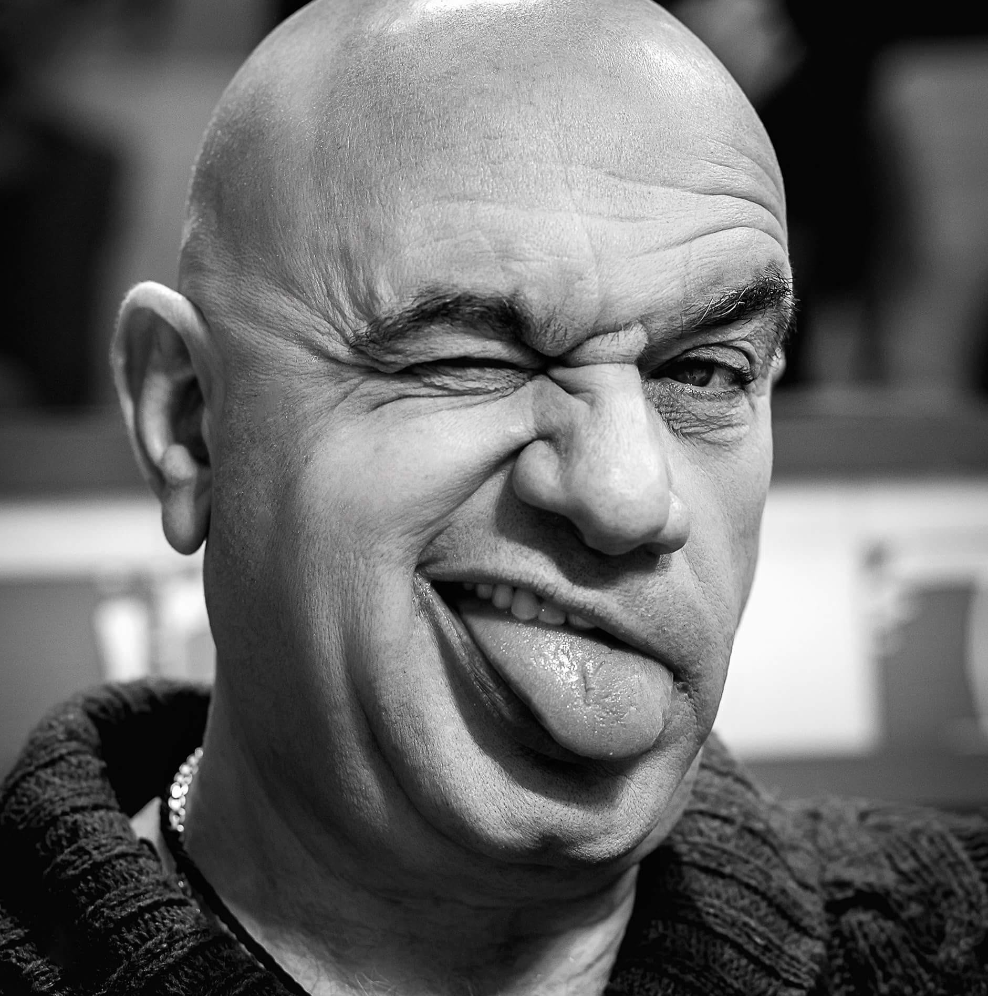
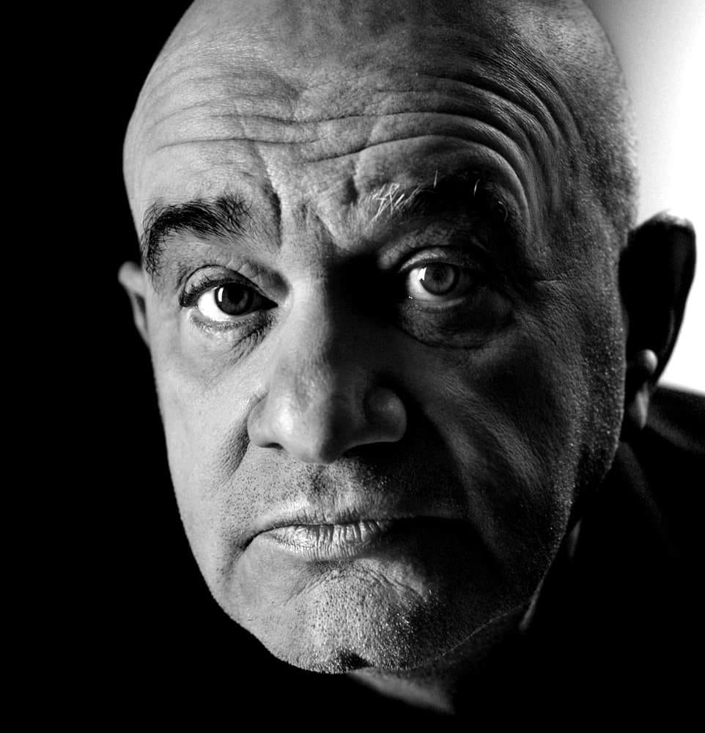
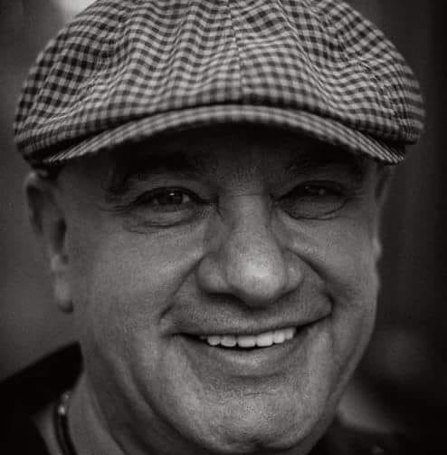
ДРИМ КАСТ
Герои - Петр Маркович (52 года, инвестор)
Дмитрий Оскин
2020

Slide 9


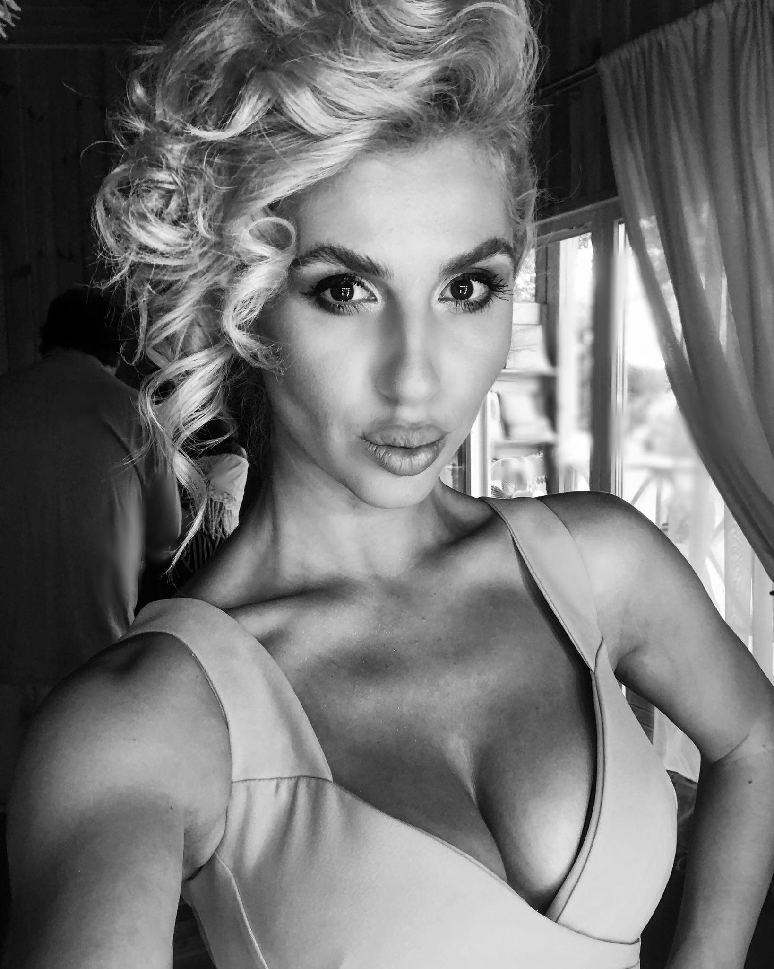

ДРИМ КАСТ
Герои - Вероника (22 года, любовь инвестора)
Фенчак Любляна
2020

Slide 10

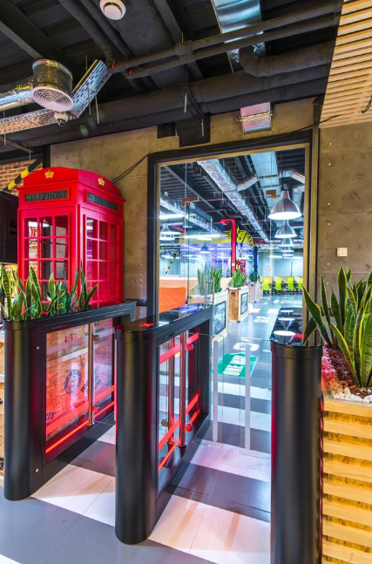
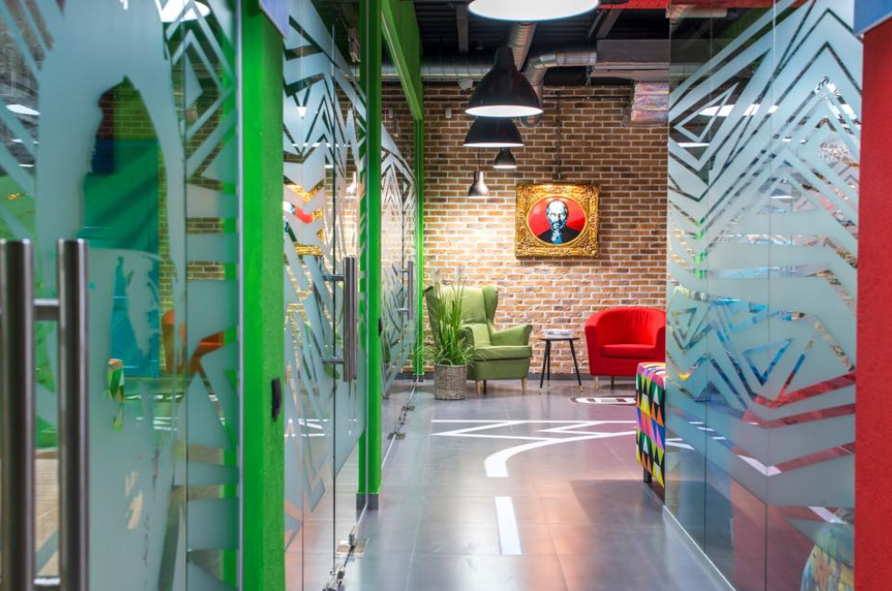
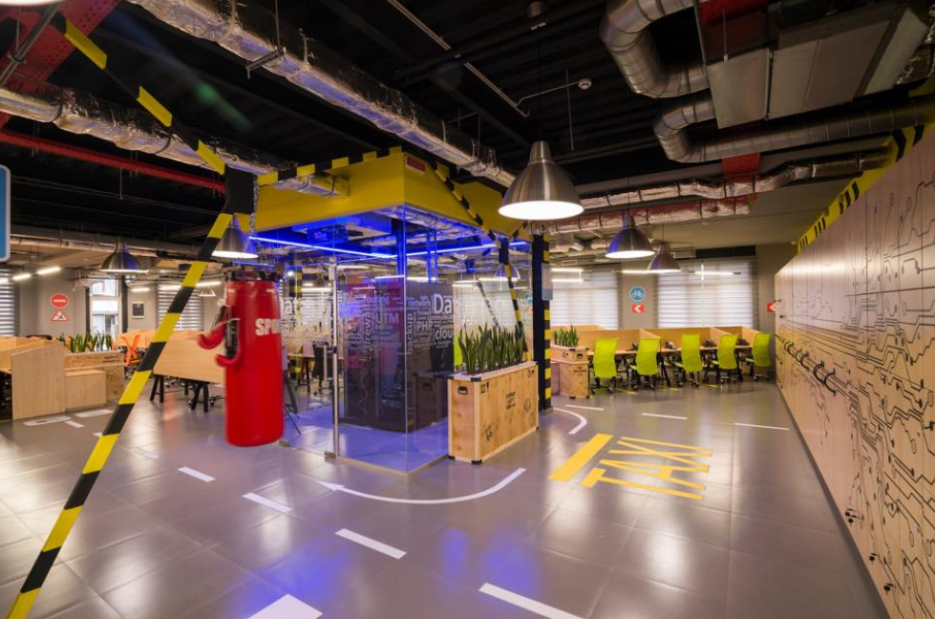
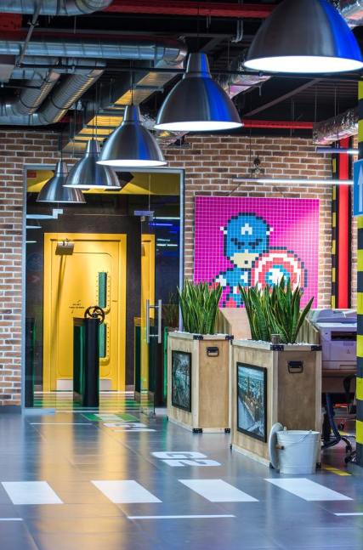
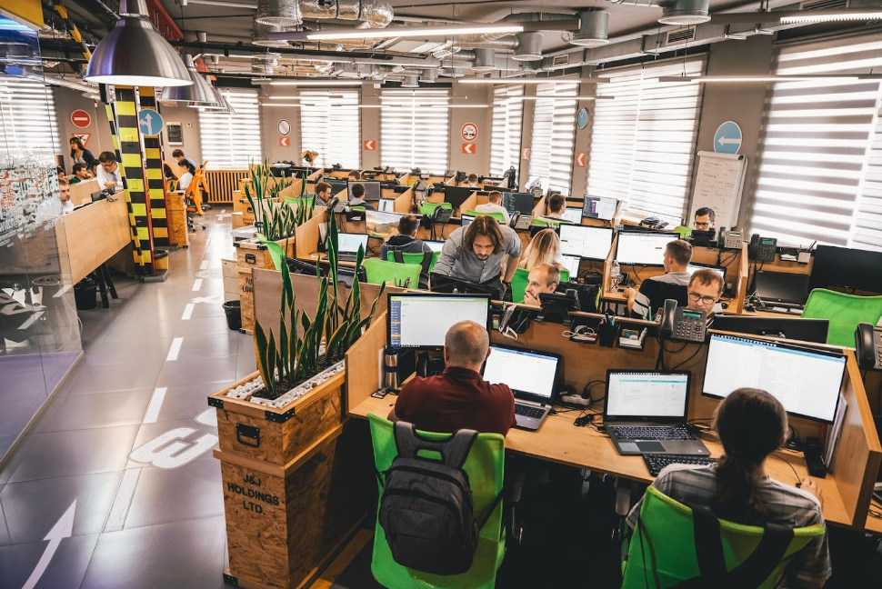
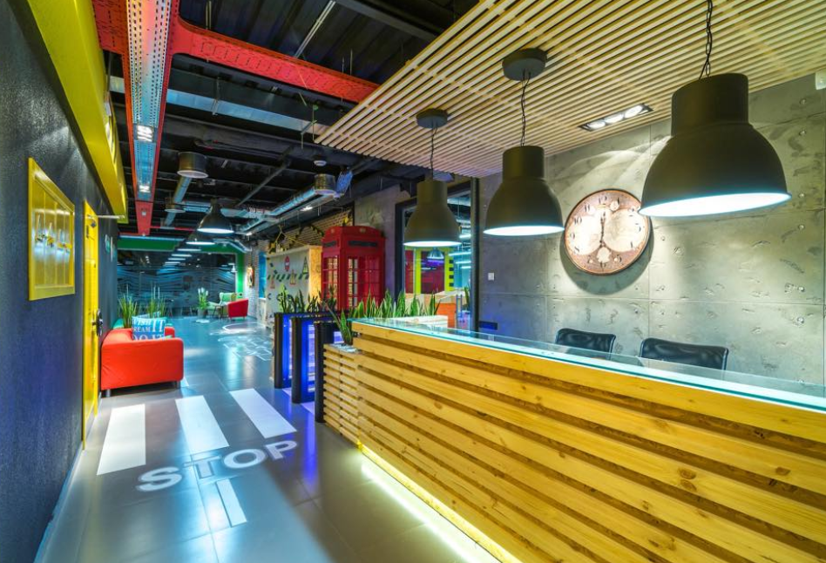
Локации

Slide 11
Реализация проекта:
Съемка пилотных серий (2-е серии)
Реализация оставшихся 8-10 серий с учетом Рекламной Кампании
Промо кампания 1 сезона сериала.
Релиз 8-12 серий в интернете (Ютуб) вирусным способом с определенной периодичностью.
2020

Slide 12
Итог
Стоимость производства одной серии с учетом всех этапов составляет 8 000 у.е.
2020

Slide 13
Контакты:
Виталий Матвиенко, продюсер:
+38 093 521 09 20, Areyfilmproduction@gmail.com
Денис Кораблев, режиссер:
+380 73 473 62 87, korablyov.d@gmail.com
2020

